Slide 1

Facultatea de Matematica si Informatica Universitatea Bucuresti
Structuri de Date si Algoritmi
Curs 6
Dobrovat Anca - Madalina
An universitar 2015 – 2016
Semestrul al II-lea
28/03/2016

Slide 2
Facultatea de Matematica si Informatica Universitatea Bucuresti
Curs 5 - Cuprins
3. Structuri arborescente
Arbori binari echilibrati AVL.
Performanta cautarii in arbori binari de cautare echilibrati AVL.
Arbori binari stricti
Credit: – material de laborator organizat de Ana – Maria Ciucu
Curs - Structuri de Date si Algoritmi

Slide 3

Facultatea de Matematica si Informatica Universitatea Bucuresti
Arbori binari de cautare echilibrati AVL
Arborii binari de cautare sunt eficienti (optimi) doar atunci când sunt echilibrati (balanced).
Ideal este ca înaltimea arborelui sa fie O(logn), unde n este numarul de noduri din arbore.
Solutie - reechilibrarea (rebalancing) arborelui în timpul operatiei de inserare astfel încât sa se pastreze si proprietatea arborelui binar de cautare.
Curs - Structuri de Date si Algoritmi

Slide 4
Facultatea de Matematica si Informatica Universitatea Bucuresti
Arbori binari de cautare echilibrati AVL
Algoritmi pentru mentinerea arborilor binari de cautare echilibrati:
- AVL ( - introdusi în 1962; - G.M. Adelson-Velskii si E.M. Landis ),
arbori rosu-negru (red/black),
arbori splay,
arbori binari de cautare construiti aleator (randomized).
Ei difera prin invariantii pe care îi asigura si prin momentul
si modul în care se face reechilibrarea.
Curs - Structuri de Date si Algoritmi

Slide 5
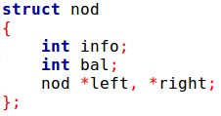
Facultatea de Matematica si Informatica Universitatea Bucuresti
Arbori binari de cautare echilibrati AVL
Arborii AVL asigura invariantul de înaltime:
Fie un nod x din arbore. Înaltimea subarborelui sau stâng si cea a subarborelui sau drept difera prin cel mult 1,
|h(x -> left) - h(x -> right)| <= 1
factor de echilibrare (balance factor).
Arbore echilibrat AVL
- factorul de echilibru: -1, 0, 1
Curs - Structuri de Date si Algoritmi

Slide 6
Facultatea de Matematica si Informatica Universitatea Bucuresti
Arbori binari de cautare echilibrati AVL
Cautarea într-un arbore AVL este aceeasi ca la arbori binari de cautare, deoarece invariantul de înaltime intervine doar la operatia de inserare.
Inserarea
! Cu operaţii suplimentare, re-echilibrari
- dezechilibrare → nerespectarea formulei | hs – hd | ≤ 1
Etape:
1. o cheie se insereaza intr-o prima faza, ca intr-un a.b.c.
2. se parcurge drumul invers (care este unic) si se cauta pe acest drum
primul nod care nu este echilibrat; Acest nod trebuie echilibrat si el se va afla intotdeauna intr-unul din cele 4 cazuri:
Curs - Structuri de Date si Algoritmi

Slide 7
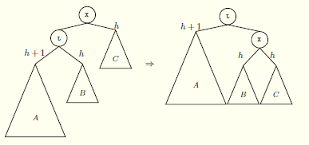
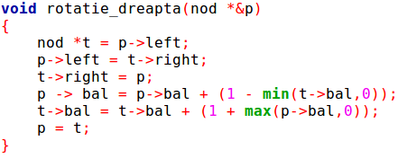
Facultatea de Matematica si Informatica Universitatea Bucuresti
Arbori binari de cautare echilibrati AVL
1. Rotatie simpla
la dreapta
Curs - Structuri de Date si Algoritmi

Slide 8
Facultatea de Matematica si Informatica Universitatea Bucuresti
Arbori binari de cautare echilibrati AVL
1. Rotatie simpla
la dreapta
Etape:
Se pastreaza intr-un pointer adresa subarborelui stang al nodului dezechilibrat;
Fiul drept al fiului stang al nodului initial, devine fiu stang pentru acesta, dupa re-echilibrare
Noul fiu drept din subarborele stang va contine adresa nodului dezechilibrat initial.
Se recalculeaza factorii de echilibru (exista si alte metode…)
Curs - Structuri de Date si Algoritmi

Slide 9
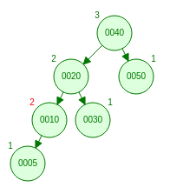
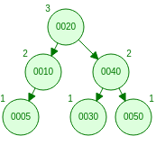
Facultatea de Matematica si Informatica Universitatea Bucuresti
Arbori binari de cautare echilibrati AVL
Rotatie simpla la dreapta → Exemplu
Se insereaza, pe rand: 40, 20, 50, 10, 30, 5
Curs - Structuri de Date si Algoritmi

Slide 10
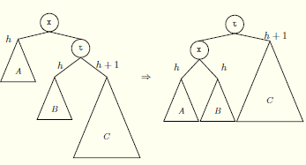
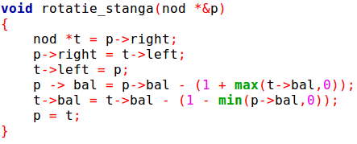
Facultatea de Matematica si Informatica Universitatea Bucuresti
Arbori binari de cautare echilibrati AVL
2. Rotatie simpla
la stanga
Curs - Structuri de Date si Algoritmi

Slide 11
Facultatea de Matematica si Informatica Universitatea Bucuresti
Arbori binari de cautare echilibrati AVL
2. Rotatie simpla
la stanga
Etape:
Se pastreaza intr-un pointer adresa subarborelui drept al nodului dezechilibrat;
Fiul stang al fiului drept al nodului initial, devine fiu drept pentru acesta, dupa re-echilibrare
Noul fiu stang din subarborele drept va contine adresa nodului dezechilibrat initial.
Se recalculeaza factorii de echilibru (exista si alte metode…)
Curs - Structuri de Date si Algoritmi

Slide 12
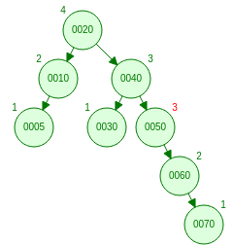
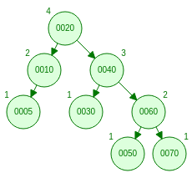
Facultatea de Matematica si Informatica Universitatea Bucuresti
Arbori binari de cautare echilibrati AVL
Rotatie simpla la stanga → Exemplu
Se insereaza, pe rand: 40, 20, 50, 10, 30, 5, 60, 70
Curs - Structuri de Date si Algoritmi

Slide 13
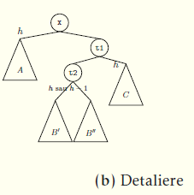
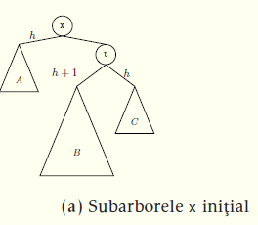
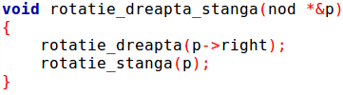
Facultatea de Matematica si Informatica Universitatea Bucuresti
Arbori binari de cautare echilibrati AVL
3. Rotatie dubla
Dreapta - Stanga
Curs - Structuri de Date si Algoritmi

Slide 14
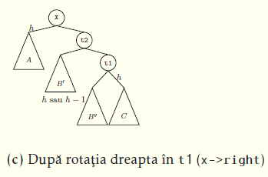
Facultatea de Matematica si Informatica Universitatea Bucuresti
Arbori binari de cautare echilibrati AVL
Rotatie dubla Dreapta - Stanga
Curs - Structuri de Date si Algoritmi

Slide 15
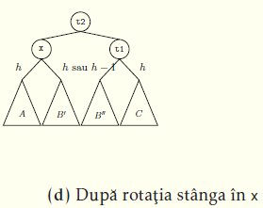
Facultatea de Matematica si Informatica Universitatea Bucuresti
Arbori binari de cautare echilibrati AVL
Rotatie dubla Dreapta - Stanga
Curs - Structuri de Date si Algoritmi

Slide 16
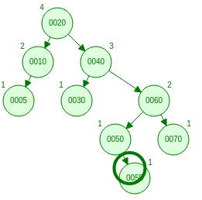
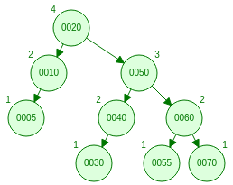
Facultatea de Matematica si Informatica Universitatea Bucuresti
Arbori binari de cautare echilibrati AVL
Rotatie dubla Dreapta – Stanga → Exemplu
Se insereaza, pe rand: 40, 20, 50, 10, 30, 5, 60, 70, 55
Curs - Structuri de Date si Algoritmi

Slide 17
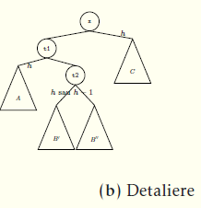
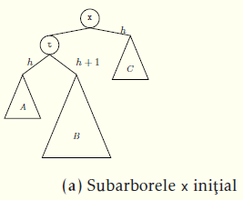

Facultatea de Matematica si Informatica Universitatea Bucuresti
Arbori binari de cautare echilibrati AVL
4. Rotatie dubla
Stanga - Dreapta
Curs - Structuri de Date si Algoritmi

Slide 18
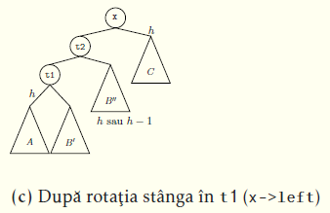
Facultatea de Matematica si Informatica Universitatea Bucuresti
Arbori binari de cautare echilibrati AVL
Rotatie dubla Stanga - Dreapta
Curs - Structuri de Date si Algoritmi

Slide 19
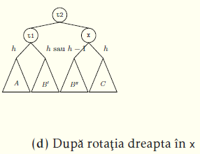
Facultatea de Matematica si Informatica Universitatea Bucuresti
Arbori binari de cautare echilibrati AVL
Rotatie dubla Stanga - Dreapta
Curs - Structuri de Date si Algoritmi

Slide 20
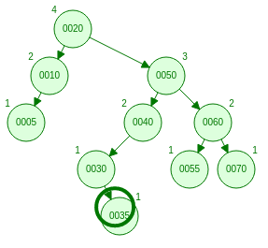
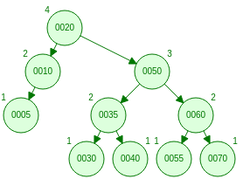
Facultatea de Matematica si Informatica Universitatea Bucuresti
Arbori binari de cautare echilibrati AVL
Rotatie dubla Stanga – Dreapta → Exemplu
Se insereaza, pe rand: 40, 20, 50, 10, 30, 5, 60, 70, 55, 35
Curs - Structuri de Date si Algoritmi

Slide 21
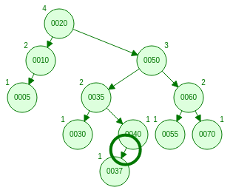
Facultatea de Matematica si Informatica Universitatea Bucuresti
Arbori binari de cautare echilibrati AVL
Aplicati re-echilibrarea pentru inserarea cheii 37
Se insereaza, pe rand: 40, 20, 50, 10, 30, 5, 60, 70, 55, 35, 37
Curs - Structuri de Date si Algoritmi

Slide 22
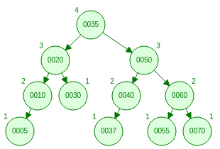
Facultatea de Matematica si Informatica Universitatea Bucuresti
Arbori binari de cautare echilibrati AVL
Aplicati re-echilibrarea pentru inserarea cheii 37
Se insereaza, pe rand: 40, 20, 50, 10, 30, 5, 60, 70, 55, 35, 37
Curs - Structuri de Date si Algoritmi

Slide 23
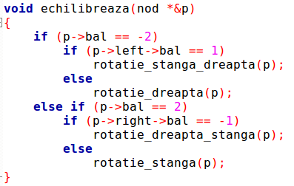
Facultatea de Matematica si Informatica Universitatea Bucuresti
Arbori binari de cautare echilibrati AVL
Echilibrarea
Factori de ech
Nod | Descen-dent | Rota-tie
-2 | Left / 1 | SD
-2 | Left / -1 | SS
2 | Right / -1 | DS
2 | Right / 1 | DD
Curs - Structuri de Date si Algoritmi

Slide 24
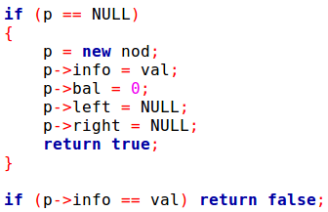
Facultatea de Matematica si Informatica Universitatea Bucuresti
Arbori binari de cautare echilibrati AVL
Inserarea unei valori
Daca valoarea nu exista deja, se introduce si se stabileste factorul de echilibru nul.
Curs - Structuri de Date si Algoritmi

Slide 25
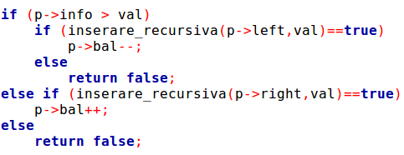
Facultatea de Matematica si Informatica Universitatea Bucuresti
Arbori binari de cautare echilibrati AVL
Inserarea unei valori
Se cauta recursiv conform regulii dintr-un a.b.c.
Obs. Daca valoarea se cauta in subarborele drept, atunci factorul de echilibru se incrementeaza, iar daca se cauta in subarborele stang, valoarea se decrementeaza.
Curs - Structuri de Date si Algoritmi

Slide 26
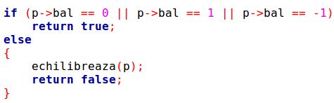
Facultatea de Matematica si Informatica Universitatea Bucuresti
Arbori binari de cautare echilibrati AVL
Inserarea unei valori
La finalul cautarii, daca e necesar,
se aplica operatia de re-echilibrare
Curs - Structuri de Date si Algoritmi

Slide 27
Facultatea de Matematica si Informatica Universitatea Bucuresti
Arbori binari de cautare echilibrati AVL
Stergerea unei valori intr-un AVL
Etape:
1. se identifică nodul de sters in a.b.c.
2. se sterge nodul conform regulilor unui a.b.c.:
- frunza se sterge efectiv;
- nodul cu un singur descendet → fiul il inlocuieste in structura;
- nodul are 2 descendenti → se inlocuieste cu valoarea cea mai mica din subarborele drept.
3. Sunt analizate toate nodurile in sens invers, pana la radacina si se rezolva situatiile de dezechilibru conform celor 4 tipuri anterior prezentate.
Operatia de stergere se incheie cand au fost verificate toate locatiile de dezechilibru posibil.
Curs - Structuri de Date si Algoritmi

Slide 28
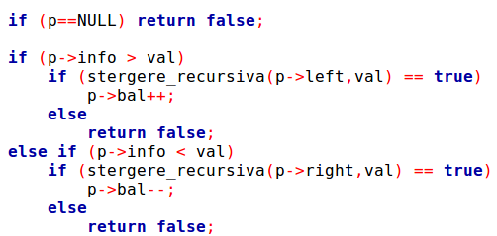
Facultatea de Matematica si Informatica Universitatea Bucuresti
Arbori binari de cautare echilibrati AVL
Stergerea unei valori
Se cauta recursiv conform regulii dintr-un a.b.c.
Obs. Daca valoarea se cauta in subarborele drept, atunci factorul de echilibru se incrementeaza, iar daca se cauta in subarborele stang, valoarea se decrementeaza.
Curs - Structuri de Date si Algoritmi

Slide 29
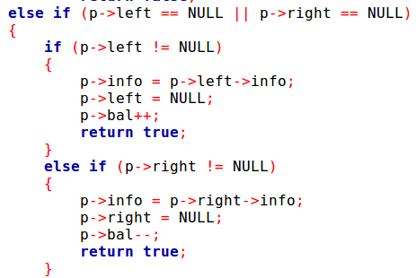
Facultatea de Matematica si Informatica Universitatea Bucuresti
Arbori binari de cautare echilibrati AVL
Stergerea unei valori
Stergerea unui nod care are cel mult un descendent
Obs. Daca nodul este frunza, se sterge efectiv (primeste valoarea NULL)
Curs - Structuri de Date si Algoritmi

Slide 30
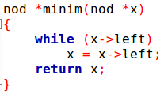
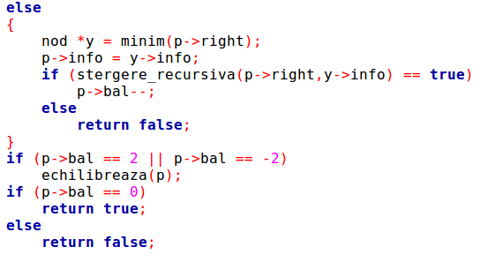
Facultatea de Matematica si Informatica Universitatea Bucuresti
Arbori binari de cautare echilibrati AVL
Stergerea unei valori
Stergerea unui nod care are doi descendenti
Curs - Structuri de Date si Algoritmi

Slide 31
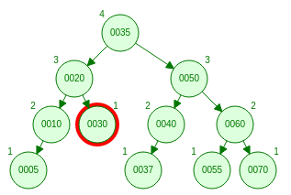
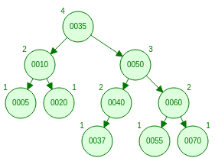
Facultatea de Matematica si Informatica Universitatea Bucuresti
Arbori binari de cautare echilibrati AVL
Exemplu – stergerea valorii 30
Curs - Structuri de Date si Algoritmi

Slide 32
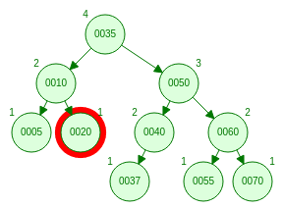
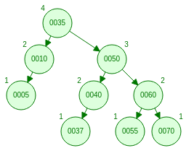
Facultatea de Matematica si Informatica Universitatea Bucuresti
Arbori binari de cautare echilibrati AVL
Exemplu – stergerea valorilor 20 si 5
Curs - Structuri de Date si Algoritmi

Slide 33
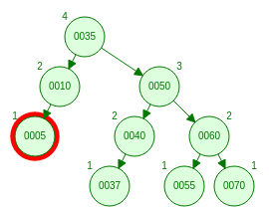
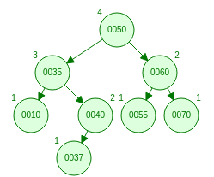
Facultatea de Matematica si Informatica Universitatea Bucuresti
Arbori binari de cautare echilibrati AVL
Exemplu – stergerea valorilor 20 si 5
Curs - Structuri de Date si Algoritmi

Slide 34
Facultatea de Matematica si Informatica Universitatea Bucuresti
Arbori binari de cautare echilibrati AVL
Costuri
http://software.ucv.ro/~mburicea/lab6ASDr.pdf
Arborii AVL - alternativa putin costisitoare la arborii binari obisnuiti.
proprietatea de echilibru AVL a unui arbore binar ordonat duce la cautari mult mai rapide decat in cazul unui arbore binar ordonat obisnuit, datorita inaltimii mai mici.
S-a demonstrat ca un arbore echilibrat AVL va avea intotdeauna inaltimea cuprinsa intre [log2N+1] si [1,43·log2N+1], unde N reprezinta numarul de chei din arbore
Abordare OOP pentru AVL si Arbori Rosu si Negru
http://www.ionivan.ro/ANUL-UNIVERSITAR%202010-2011/ZZZZ-cartea%20structuri%20date/F00017000-arboriechilibrati.pdf
Curs - Structuri de Date si Algoritmi

Slide 35
Facultatea de Matematica si Informatica Universitatea Bucuresti
Arbori binari stricti
Curs - Structuri de Date si Algoritmi

